Slide 1
«Судьба писателя в тоталитарном государстве»
или
«Обреченные на бессмертие»
литературно-музыкальная композиция для учащихся 10-11 классов.
Учитель русского языка и литературы
МБОУ «Гимназия №54» г. Набережные Челны РТ
Алмаева А.З.

Slide 2
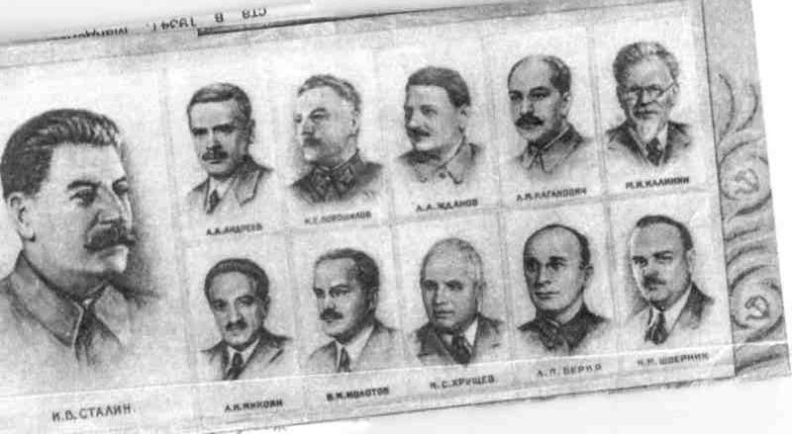
Приказ ВЧК от 8.01.21г.: «…репрессии усилить!»
(Звучит музыка Шуберта «Аве, Мария»)

Slide 3
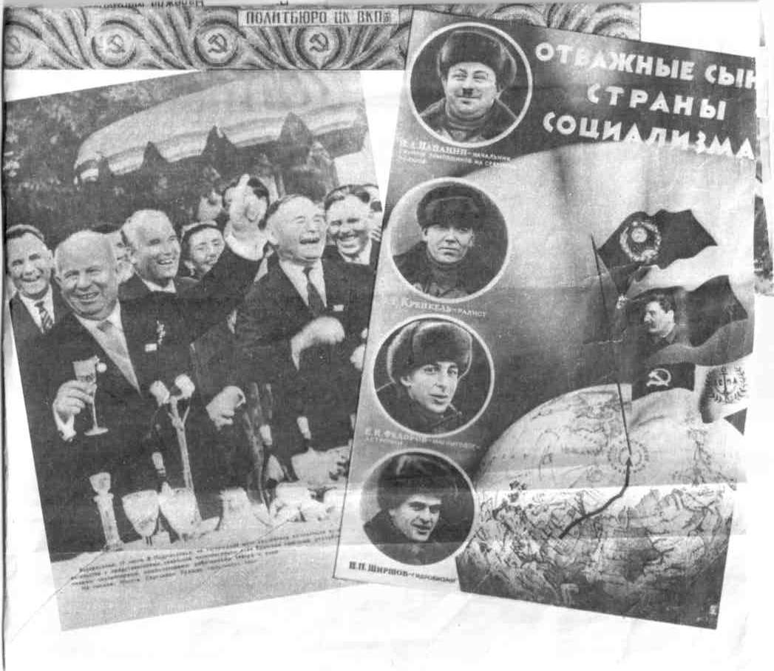
Заговоры раскрывались гроздьями.
«...гребли в тюрьму интеллигенцию: все научные круги, университетские, литературные…»

Slide 4
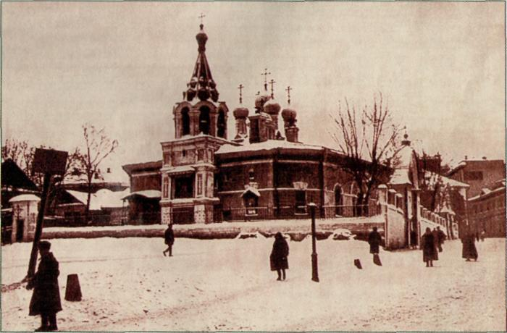
«Начали потрошить и вытряхивать мощи святых угодников и отбирать церковную утварь. При этом чекисты курили в церкви и уж, конечно, не снимали шапок, а взявший череп преподобного Саввы стал плевать в него…»
(Звучит запись голоса А.Ахматовой «Родная земля»)

Slide 5
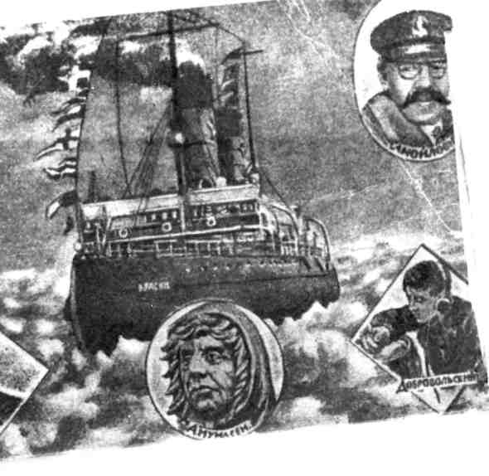
«ЧК НИКОГДА НЕ ОШИБАЕТСЯ!»

Slide 6
Сталин добавил невиданные сроки по разным статьям: 15, 20, 25 лет !!!
На политико - административной карте СССР обозначены главные знаменитые лагеря– ГУЛАГ :
Север – Урал – Сибирь—Дальний Восток…
«…Это была эпоха невиданного энтузиазма. Все соседствовало, все было рядом --аресты, лагеря, упоение коммунистической мечтой…»

Slide 7
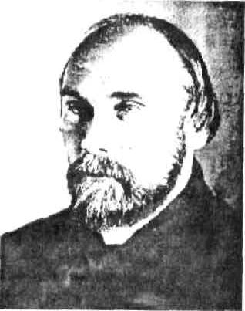
Горька судьба поэтов и писателей всех времен.
Тяжелее всех судьба казнит Россию…
И мне мнится: в предутрии пламя
Пред бедою затеплила даль
И сгустила туман над полями
Небывалая в мире печаль.
Николай Клюев
со о

Slide 8
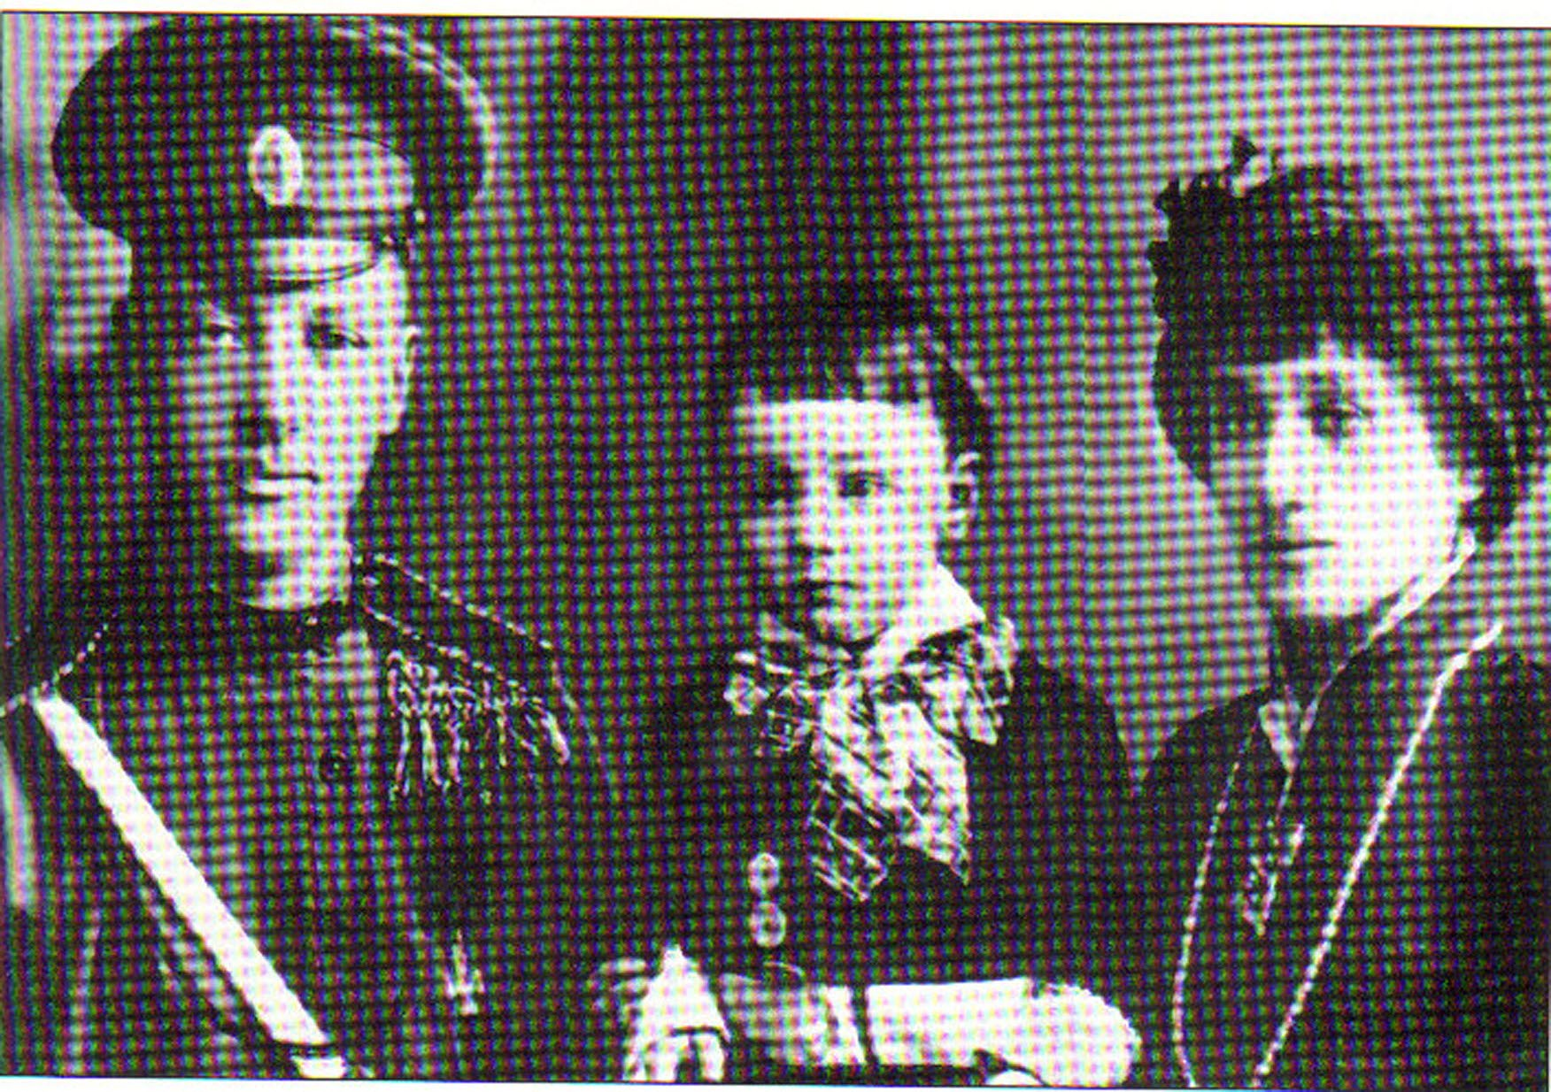
Николай Гумилев, Ахматова Анна

Slide 9
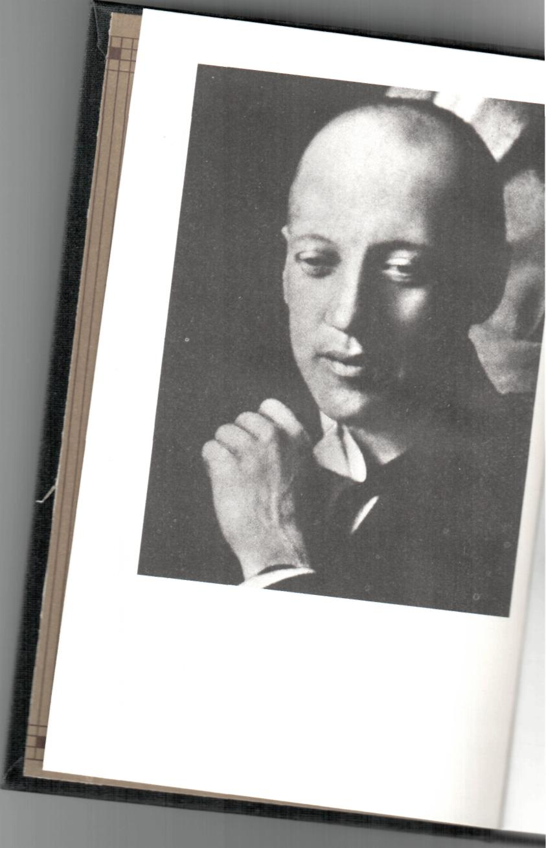
В тюрьме Николаю Гумилеву на вопрос: можно ли ему писать, - ответили: «Прозу можно, а стихи нет».
Правдивого слова страшились, а за найденные стихи могли отправить в карцер или даже дать новый срок!?
(Звучит песня А.Розенбаума «Анафема»)

Slide 10
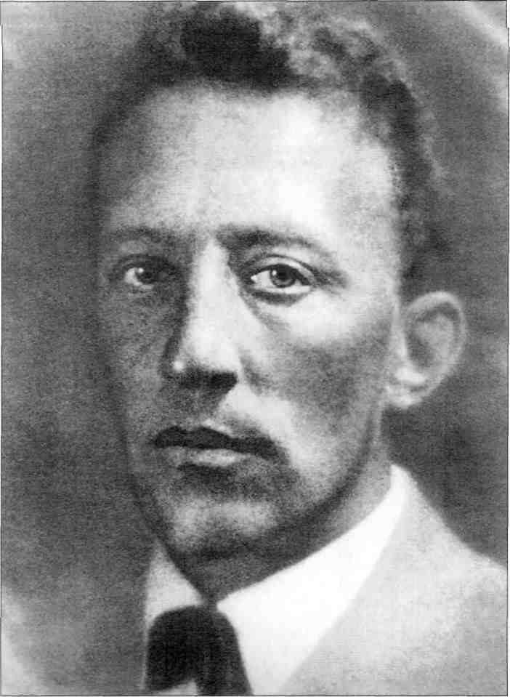
Александр Блок:
«Художнику надлежит знать, что той России, которая была, -нет и никогда уже не будет… То и другое явится, может быть, в удесятеренном ужасе, так что жить станет нестерпимо…».

Slide 11
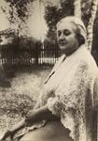
Анна Ахматова
не была в тюрьме , но 17 месяцев ничего не знала о единственном сыне, 300 дней и ночей провела в очереди в тюрьму…
« Сегодня мой страшный день. Которая-то годовщина ареста Левы (1949). Тогда никто не думал, что осталось так мало лет (3 года), ужас. Ужас впивается в тело и делается им. Как чудовище у Данта. Человеку кажется это не [моя] его рука, а рука чудовища»
( Звучит запись голоса А. Ахматовой. Стихи из трагедии «Пролог, или во сне»)

Slide 12
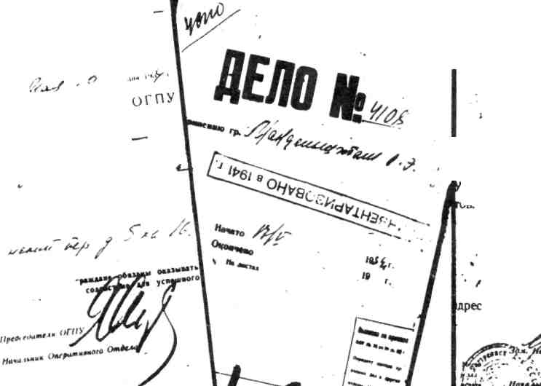
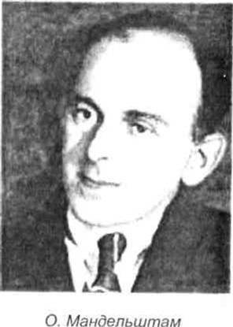

Slide 13
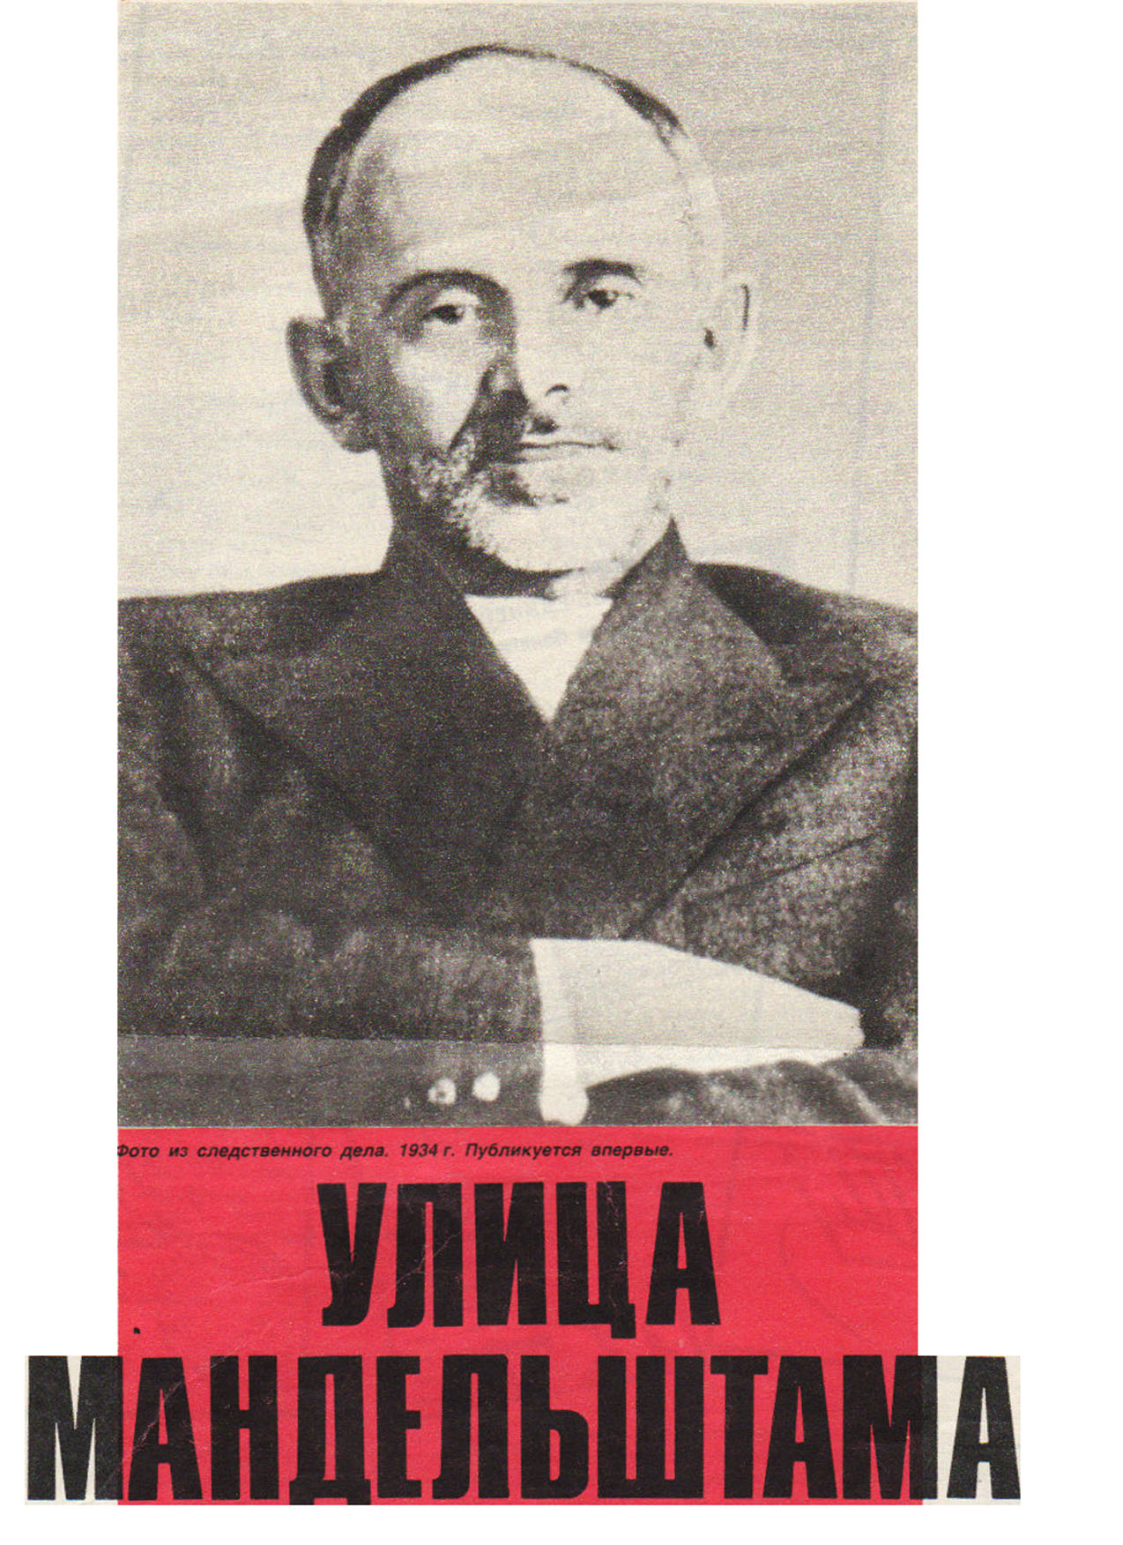
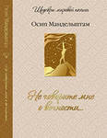




Правда о смерти Осипа Мандельштама сейчас известна: 27 декабря 1938 года, пересыльный лагерь близ Владивостока…

Slide 14

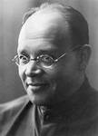




Исаак Бабель
"Трагическое соединялось в его историях со смешным, искренность соседствовала
с лукавством.
Магия его воображения была настолько сильна, что... слушали его, затаив дыхание"
(Т. Тэсс)

Slide 15
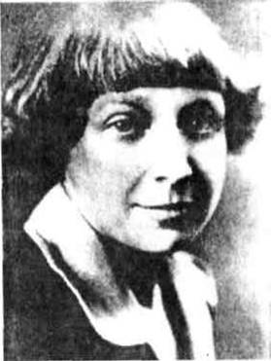

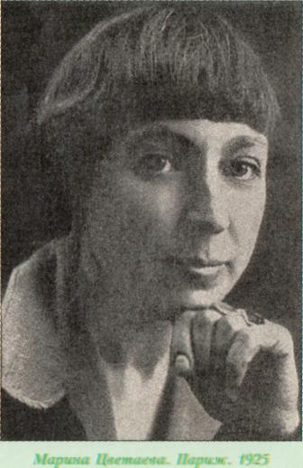
Сила человека часто заключается в том, чего он не может сделать, а не в том, что может…
Не быть в России, забыть России - может бояться лишь тот, кто Россию мыслит вне себя…
М.Цветаева
(Звучит запись голоса А.Ахматовой. «Реквием»)

Slide 16
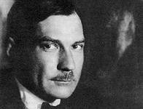
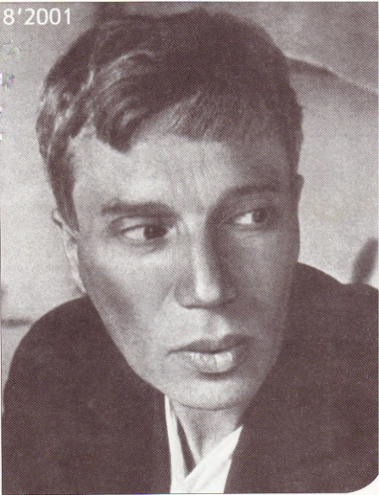
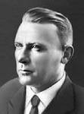
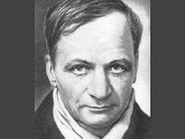
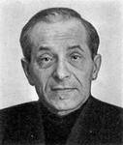
«Не арестовывать, но и не печатать». Замечательная иезуитская формула: именно так поступали с Е.Замятиным, М.Булгаковым, А.Платоновым, М.Зощенко, Б.Пастернаком…

Slide 17
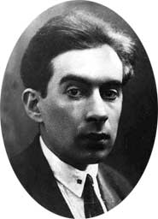
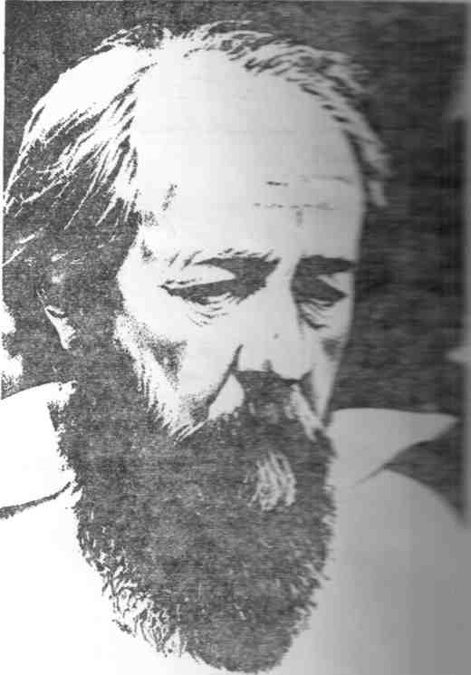
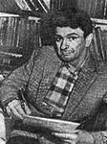
Отбывали заключение по необоснованным обвинениям…
Домбровский Юрий, Ручьев Борис, Катаев Иван, Солженицын Александр

Slide 18
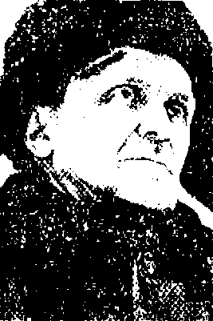

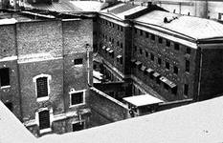

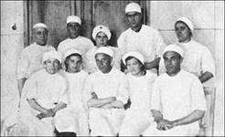

Шаламов Варлаам
(Звучит запись голоса А. Ахматовой «Ветер войны»)

Slide 19
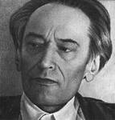
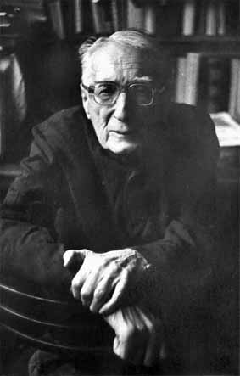


Андреев Даниил, Василенко Виктор

Slide 20
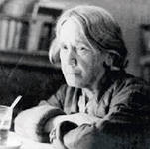
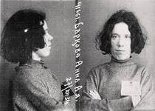
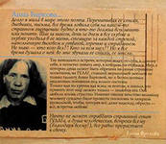

Баркова Анна
  (Звучит музыка Шуберта «Аве, Мария»)

Slide 21
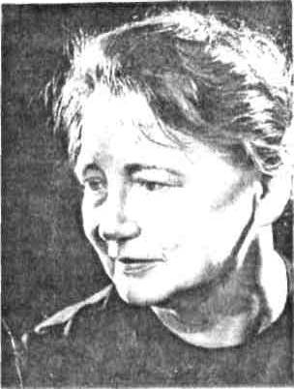

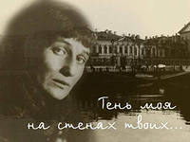
Терентьева Мария

Slide 22
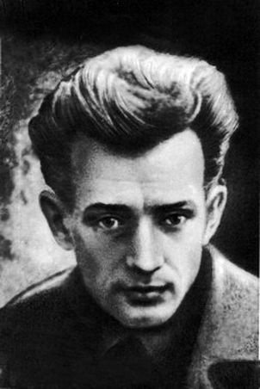
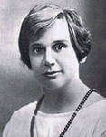
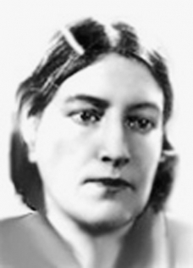
Е.Плужников, Е.Васильева, Е.Тагер

Slide 23
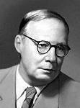
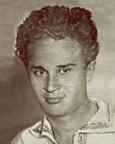

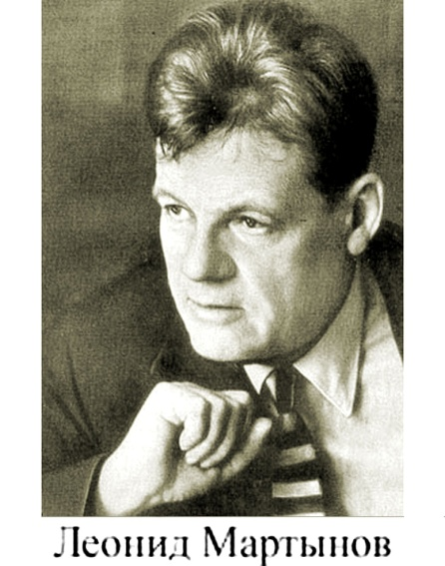
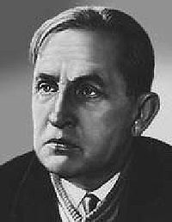
Николай Заболоцкий, Даниил Хармс,
Леонид Мартынов,
Ярослав Смеляков, Павел Васильев –
это новая волна репрессированных поэтов…

Slide 24
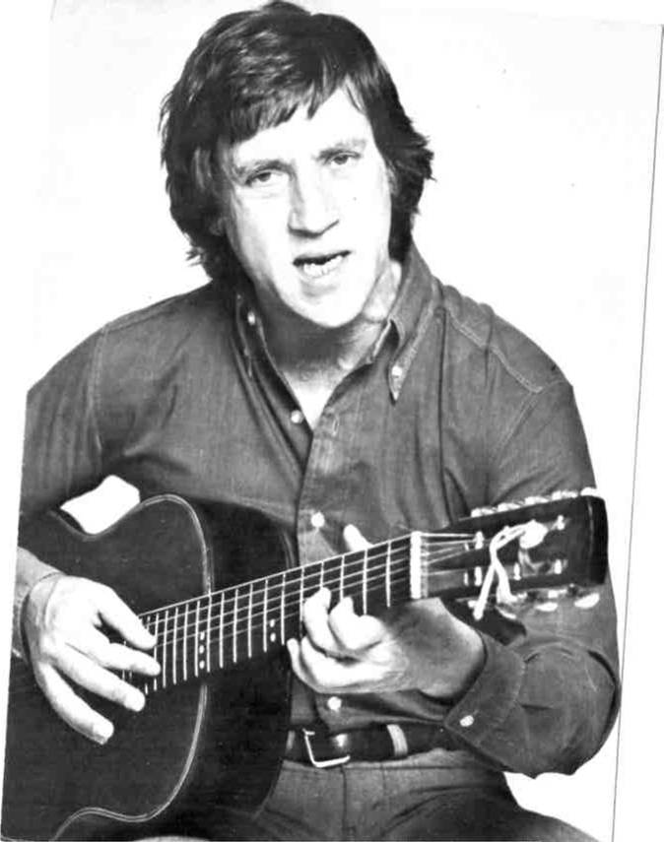
Среди тех, кого «не одобрили» власти, был и Владимир Высоцкий…
(Звучит песня В.Высоцкого «Судьба»)

Slide 25
Литература
1. Азадовский К. М. Николай Клюев: Путь поэта. – Л., 1990
2. Базанов В. Г. С родного берега: О поэзии Николая Клюева. – Л., 1990 3. Белкина М.И. Скрещение судеб. –М., Книга, 1988
4. Осетров Е., Салынский О. Возвращение.- М., П.,1991
5. Чалмаев В.А. Александр Солженицын: Жизнь и творчество: Кн. Для учащихся.- М., П., 1994
6. Солженицына С. Вся Россия делится на сны.- М., П.,1994
7. АхматоваА. Узнают голос мой... Стихотворения. Поэмы. Гроза. Образ поэта. Сост. Глен Н., Озеров Л. Педагогика. -М., П., 1989
8. Школа классики. Серебряный век. Поэзия.- М.: ACT, 1996
9. Серман И., Страдым В. История русской литературы 20 века. Серебряный век.- М., «Прогресс», 1990
10. Шеинберг Л.Я., Кондаков И.В. От Горького до Солженицына. -М., «Высшая школа», 1994
11. Шеинберг Л.Я., Кондаков И.В. От Горького до Солженицына. -М.,»Высшая школа»,1995

